Slide 1
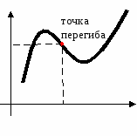
Выпуклость и точки перегиба функции

Slide 2
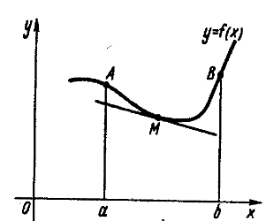
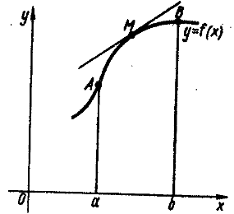
Кривая y=f(x) называется выпуклой вниз (выпуклой вверх) в промежутке a<x<b, если она лежит выше (ниже) касательной в любой точке этого промежутка.

Slide 3
Промежутки, в которых график функции обращен выпуклостью вверх или вниз, называются промежутками выпуклости графика функции.
Выпуклость вниз или вверх кривой, являющейся графиком функции y=f(x), характеризуется знаком ее второй производной:
Если в некотором промежутке f′′(x)>0, то кривая выпукла вниз в этом промежутке.
Если же f′′(x)<0, то кривая выпукла вверх в этом промежутке.

Slide 4
Пример 1. Исследовать на направление выпуклости кривую f(x)=1/x в точках x1=-2 и x2=1.
Находим:
f′(x)= - 1/x²
f′′(x)= 2/x³
f′′(-2)= 2/(-2)³<0
f′′(1)= 2/1³>0
Таким образом, в точке x=-2 кривая выпукла вверх, а в точке x=1 – выпукла вниз.

Slide 5
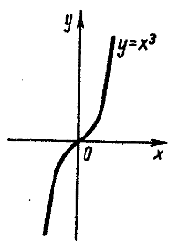
Пример 2. Найти промежутки выпуклости кривых:
а) f(x)=x³
Находим:
f′(x)= 3x²
f′′(x)= 6x
В промежутке -∞<x<0 имеем f′′(x)<0, т.е. в этом промежутке кривая выпукла вверх.
В промежутке 0<x<+∞ имеем f′′(x)>0, т.е. в этом промежутке кривая выпукла вниз.

Slide 6
Пример3. Найти промежутки выпуклости кривых:
б) f(x)=x⁴ - 2x³ + 6x – 4
Находим:
f′(x)= 4x³ - 6x² + 6
f′′(x)= 12x² - 12x = 12x (x – 1)
В промежутках -∞<x<0 и 1<x<+∞ имеем f′′(x)>0, т.е. в этом промежутке кривая выпукла вниз.
В промежутке 0<x<1 имеем f′′(x)<0, т.е. в этом промежутке кривая выпукла вверх.

Slide 7
Точка графика функции y=f(x), разделяющая промежутки выпуклости противоположных направлений этого графика, называется точкой перегиба.
Точками перегиба могут служить только критические точки, принадлежащие области определения функции y=f(x), в которых вторая производная f′′(x)=0 или терпит разрыв.
Если при переходе через критическую точку x0 f′′(x) меняет знак, то график функции имеет точку перегиба (x0;f(x0)).

Slide 8
Правило нахождения точек перегиба графика функции y=f(x)
I. Найти вторую производную f′′(x).
II. Найти критические точки функции y=f(x), в которых f′′(x)=0 или терпит разрыв.
III. Исследовать знак f′′(x) в промежутках, на которые найденные критические точки делят область определения функции f(x). Если при этом критическая точка x0 разделяет промежутки выпуклости противоположных направлений, то x0 – абсцисса точки перегиба функции.
IV. Вычислить значения функции в точках перегиба.

Slide 10
Пример 4. Найти точки перегиба кривых:
а) f(x)= 6x² – x³
Находим:
f′(x)= 12x – 3x²
f′′(x)= 12 – 6x
f′′(x)=0 x=2 – критическая точка
В промежутке -∞<x<2 f′′(x)>0, а в промежутке 2<x<+∞ имеем f′′(x)<0, тогда при x=2 кривая имеет точку перегиба.
Найдем ординату этой точки:
f(2)=16
Следовательно, (2;16) – точка перегиба.

Slide 11
Пример 5. Найти точки перегиба кривых:
б)
Находим:
f′′(x)=0 x=0 – критическая точка, в которой вторая производная терпит разрыв.
В промежутке -∞<x<0 f′′(x)<0, а в промежутке 0<x<+∞ имеем f′′(x)>0, тогда при x=0 кривая имеет точку перегиба (0;-2).

Slide 12
Задания для самостоятельного решения:
Найдите промежутки выпуклости и точки перегиба функции:
Домашнее задание: 1) Написать краткий конспект урока в тетради;
2) Решить задачи для самостоятельного решения в тетради.
Сфотографировать и отправить на электронную почту преподавателя olgadumnova80@mail.ru или в личные сообщения «В контакте» https://vk.com/id407022472 Ольга Думнова

